Slide 1
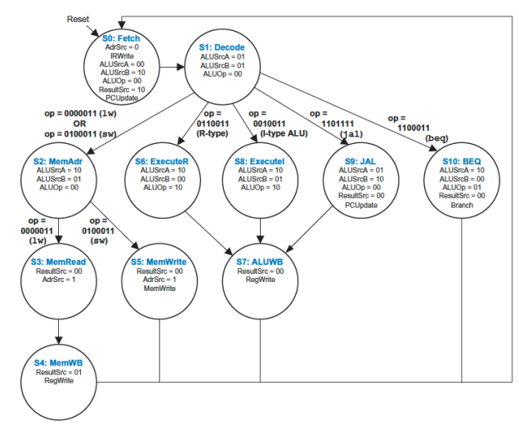
jalr
S11: jalr
ALUSrcA=10
ALUSrcB=01
ALUOp=00
S11: lui
ALUSrcB=01
ALUOp=11
S12: jalr2
ResultSrc=00
PCUpdate=1
ALUSrcA=01
ALUSrcB=10
ALUOp=00

Slide 2
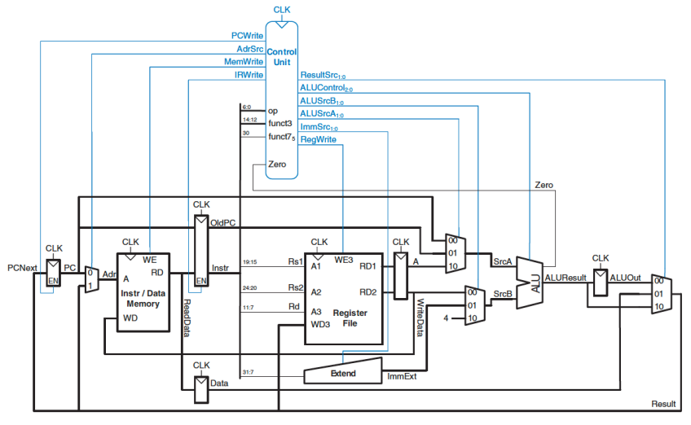
memData

